Slide 1

Setkání s kraji 2026
Bowling Brno, 25. – 26. září wifi:

Slide 2
Úbytek dospělých členů
Rozvoj ŠSČR v období 2026_až_2030
Zatímco mezi mládežníky členská základna pravidelně roste, dochází zároveň k malému, ale dlouhodobému úbytku členů ŠSČR v kategorii dospělých od 18 do 65 let. Z velké části je to odrazem doby, kdy lidé v produktivním věku mají méně času na volnočasové aktivity a případně se jim věnují individuálně a nikoli pravidelně v soutěžích družstev. Pomoci může snižování bariér v nejnižších soutěžích, aby se noví členové nebáli zapojit – tj. snížit počet lidí v družstvu v nejnižších soutěžích na 5, diskutovat o změně hracího tempa bez přidání půl hodiny po 40. tahu nebo o dřívějším začátku partií, pokud dojezdové vzdálenosti nejsou velké. Potenciál je také v kategorii seniorů, kteří už mají na šachy více času. Pro navržení konkrétních kroků je nutná hlubší diskuze v rámci ŠSČR. Uspořádáme proto konferenci zaměřenou mj. na řešení úbytku dospělé základny.

Slide 3
Úbytek dospělých členů
 | 2026 | 2025 | 2024 | 2023 | 2022 | 2021 | 2020 | 2019 | 2018
A - 18 až 65 let | 5967 | 5852 | 5831 | 5887 | 5882 | 5842 | 6147 | 6233 | 6244
B - senioři nad 65 let | 1973 | 1909 | 1876 | 1872 | 1833 | 1859 | 1893 | 1820 | 1757
C - mládež od 10 do 18 let | 3978 | 3793 | 3835 | 3750 | 3308 | 3399 | 3426 | 3156 | 2942
D - do 10 let | 1581 | 1668 | 1696 | 1678 | 1369 | 1204 | 1917 | 1888 | 1961
I - individuální členství | 64 | 107 | 102 | 113 | 56 | 45 | 15 | 7 | 0
celkem registrovaných | 13563 | 13329 | 13340 | 13300 | 12448 | 12349 | 13398 | 13104 | 12904
neregistrovaných | 10454 | 10120 | 9466 | 8402 | 8080 | 7652 | 6754 | 6380 | 5729
celkem členů | 24017 | 23449 | 22806 | 21702 | 20528 | 20001 | 20152 | 19484 | 18633

Slide 4
Co s tím – tipy z členské základny
Začátek nedělních kol v 9h, v krajích bez 30 minut po 40. tahu, aby se končilo s obědem, nižší soutěže 5členné, aby se snadněji postavilo družstvo. V Praze se osvědčily začátky po práci ve všední dny, bez přídavku po 40. tahu.
Stejně jako jiné sporty bychom kromě lig mohli hrát i pohár. V jiném termínu a formátu než družstva, např. nejprve přebor kraje a pak finále mezi vítězi krajů. Šlo by to oživit např. povinou ženou, dorostencem nebo i hráči různé výkonnosti, podobnou soutěž má FIDE (povinně třeba 1700-1900 atd). Kvalifikace přes internet, start zdarma, následně finále s registrací do svazu.
Nabídnout členům výhody – archiv tréninkových materiálů, vzdělávací akademie zdarma, výhody u partnerů svazu. Dělat kroužky pro dospělé – funguje tady v Brně?

Slide 5
Co s tím – tipy z členské základny
Popularita MČR 4členných družstev – odpovídá době, kratší turnaj, dvojkola, na jednom místě, společenská záležitost.
Stojí za zvážení organizace víkendových turnajů vážným tempem (tento kratší formát turnajů v Německu funguje výborně).
Senioři – této kategorii se obecně věnujeme málo, přitom mají dost času, například na trénování, tj. slevy u školení trenérských tříd, rozhodcovských tříd, čas i na hraní – seniorské turnaje a akce.

Slide 6
Co s tím – AI rešerše zahraničí
Kampaň „Hraješ na mobilu? Pojď hrát naživo“: Cílený online marketing na uživatele platforem Chess.com a Lichess. Německo jako jedno z prvních začalo integrovat platformy jako Chess.com do oficiálních struktur. Pořádají oficiální Německý šachový online pohár, čímž propojili „gaučové hráče“ se svazem.
DSAM (Deutsche Schachamateurmeisterschaft): Tohle je pravděpodobně nejúspěšnější projekt pro dospělé v Evropě. Jde o sérii obřích víkendových turnajů určených výhradně pro amatéry (rozdělených do výkonnostních skupin podle ELO, takže si zahraje i úplný začátečník). Turnaje se konají v luxusních hotelech, mají skvělou společenskou atmosféru, doprovodný program (přednášky velmistrů) a účastní se jich tisíce lidí v produktivním věku. https://www.dsam-cup.de/
Pozn. Oddělit profíky od amatérů: Dospělý člověk, který začal hrát ve 25 letech na mobilu, nechce jet na turnaj, kde ho v prvním kole smete dvanáctiletý talentovaný reprezentant. Potřebuje turnaje s uzavřeným ELO stropem (např. do 1400, do 1700), jako to dělá Německo.

Slide 7
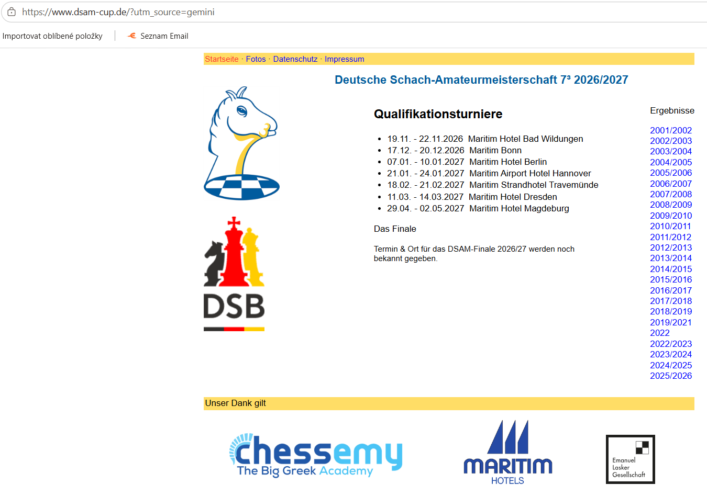
Co s tím – AI rešerše zahraničí

Slide 8
Co s tím – AI rešerše zahraničí
Maďarsko – populární amatérské mistrovství s bohatým doprovodným programem a Global Chess Festival, postavený na značce Judity Polgárové
Francie – velký nárůst počtu členů po covidu, co pomohlo:
  zavedení levnějšího členství jen pro turnaje v rapidu a blesku, tzv. licence B
  spolupráce s influencery, kteří jim z online světa posílají členy k registraci a na klasické turnaje
  expandují do kaváren, parků, šachy jako volnočasová aktivita
  získali vyšší status v rámci hodnocení sportů ve Francii
  organizují firemní turnaje/ligy, zaměřují se na firemní sektor – hrací dny v týdnu po práci, tempo rapid
Nápad pro ČR: nová týmová soutěž, dvojkolově rapid ve všední dny po práci, ve větších městech (Plzeň, HK, Pardubice apod.)

Slide 9
Setkání s kraji 2026
Bowling Brno, 25. – 26. září wifi:

Slide 10
Navrhovaný program
Zahájení v 10:00
Schválení programu pracovního setkání
Informace o stavu plnění podmínek programu Organizace sportu v KŠS
Hospodaření v KŠS
Návrhy změn legislativy ŠSČR
Příprava digitalizace registrace (prezentace a otevření diskuse o součinnosti krajů při zavedení systému)
Různé
Závěr – plánován na 15:00
Přestávka na oběd cca 13:00.

Slide 11
Navrhovaný program
Zahájení v 10:00
Schválení programu pracovního setkání
Informace o stavu plnění podmínek programu Organizace sportu v KŠS
Hospodaření v KŠS
Návrhy změn legislativy ŠSČR
Příprava digitalizace registrace (prezentace a otevření diskuse o součinnosti krajů při zavedení systému)
Různé
Závěr – plánován na 15:00
Přestávka na oběd cca 13:00.

Slide 12
Informace o stavu plnění podmínek programu Org. sportu v KŠS
Název | Stav - Spolkový rejstřík
Pražský šachový svaz | Účetní závěrka 2025 dosud nezaložena (bude schválena krajskou konferencí až v prosinci)
Středočeský šachový svaz | U členů VV a RK nejsou aktualizovány údaje o dni vzniku jejich funkce
Jihočeský šachový svaz | Bez zjištěných nedostatků v kontrolovaném rozsahu
Šachový svaz Plzeňského kraje | Účetní závěrka 2025 dosud nezaložena
Krajský šachový svaz Karlovy Vary | Bez zjištěných nedostatků v kontrolovaném rozsahu
Ústecký krajský šachový svaz | Účetní závěrka 2025 dosud nezaložena
Šachový svaz Libereckého kraje | Není aktualizován statutární orgán a revizní komise, chybí účetní závěrky 2024 a 2025
Královéhradecký krajský šachový svaz | Bez zjištěných nedostatků v kontrolovaném rozsahu
Pardubický krajský šachový svaz | Není aktualizován statutární orgán a revizní komise
Krajský šachový svaz Vysočina | Není aktualizován statutární orgán a revizní komise
Jihomoravský šachový svaz | Chybí účetní závěrky 2023, 2024, 2025
Šachový svaz Zlínského kraje | Bez zjištěných nedostatků v kontrolovaném rozsahu
Šachový svaz Olomouckého kraje | Účetní závěrka 2025 dosud nezaložena
Moravskoslezský krajský šachový svaz | Bez zjištěných nedostatků v kontrolovaném rozsahu

Slide 13
Navrhovaný program
Zahájení v 10:00
Schválení programu pracovního setkání
Informace o stavu plnění podmínek programu Organizace sportu v KŠS
Hospodaření v KŠS
Návrhy změn legislativy ŠSČR
Příprava digitalizace registrace (prezentace a otevření diskuse o součinnosti krajů při zavedení systému)
Různé
Závěr – plánován na 15:00
Přestávka na oběd cca 13:00.

Slide 14
Navrhovaný program
Zahájení v 10:00
Schválení programu pracovního setkání
Informace o stavu plnění podmínek programu Organizace sportu v KŠS
Hospodaření v KŠS
Návrhy změn legislativy ŠSČR
Příprava digitalizace registrace (prezentace a otevření diskuse o součinnosti krajů při zavedení systému)
Různé
Závěr – plánován na 15:00
Přestávka na oběd cca 13:00.

Slide 15
Návrhy změn legislativy ŠSČR
Počty delegátů na Konferenci ŠSČR
Současné znění:
krajské šachové svazy v počtu jeden delegát za každých 300 registrovaných osob, minimálně však tři delegáti za každý krajský šachový svaz;
celostátní spolky vysílají každý 2 delegáty.
Návrh:
krajské šachové svazy v počtu jeden delegát za každých započatých 300 osob s platnou registrací, minimálně však dva delegáty a nejvýše šest delegátů za každý krajský šachový svaz;
celostátní spolky vysílají každý 1 delegáta.

Slide 16
Návrhy změn legislativy ŠSČR
KŠS | Počet členů s platnou registrací k 31. 10. 2025 | Počet delegátů na konferenci 2026 | Podle nového klíče
Pražský šachový svaz | 1789 | 5 | 6
Středočeský šachový svaz | 1686 | 5 | 6
Jihočeský šachový svaz | 721 | 3 | 3
Šachový svaz Plzeňského kraje | 695 | 3 | 3
Krajský šachový svaz Karlovy Vary | 316 | 3 | 2
Ústecký krajský šachový svaz | 648 | 3 | 3
Šachový svaz Libereckého kraje | 662 | 3 | 3
Královéhradecký krajský šachový svaz | 784 | 3 | 3
Pardubický krajský šachový svaz | 955 | 3 | 4
Krajský šachový svaz Vysočina | 469 | 3 | 2
Jihomoravský šachový svaz | 1452 | 4 | 5
Šachový svaz Zlínského kraje | 1207 | 4 | 5
Šachový svaz Olomouckého kraje | 749 | 3 | 3
Moravskoslezský krajský šachový svaz | 1945 | 6 | 6
Sdružení korespondenčního šachu v ČR |  | 2 | 1
Sdružení šachových problémistů |  | 2 | 1
Celkem | 14078 | 55 | 56

Slide 17
Návrhy změn legislativy ŠSČR
2. Změna funkčního období
Současné znění:
VV ŠSČR má minimálně pět volených členů a tvoří jej předseda ŠSČR, místopředseda ŠSČR a další volení členové. Funkční období VV ŠSČR je čtyřleté.
Návrh:
VV ŠSČR má minimálně pět volených členů a tvoří jej předseda ŠSČR, místopředseda ŠSČR a minimálně další tři členové. Členové VV ŠSČR jsou voleni na dobu čtyř let. Uplynutím této doby jejich funkce nezanikají, ale trvají až do zvolení nového VV ŠSČR, nejdéle však do uplynutí 51 měsíců ode dne jejich zvolení. Tím nejsou dotčeny jiné důvody zániku funkce člena VV ŠSČR.
(obdobně by se změnila VV KŠS)
J. Benák - Podle mě je ten jeho návrh nejlepší. Už jsem popravdě stihl zapomenout,
co všechno jsou "zajíci, které honíte", tj. čeho všeho chcete tou úpravou stanov dosáhnout.
Nicméně toto vypadá jakože řeší problém volby termínu konference, vypadá to celkem
normálně a nezavádí nějaké krkolomné pravomoci, kdy někdo někomu něco prodlužuje ad hoc.

Slide 18
Navrhovaný program
Zahájení v 10:00
Schválení programu pracovního setkání
Informace o stavu plnění podmínek programu Organizace sportu v KŠS
Hospodaření v KŠS
Návrhy změn legislativy ŠSČR
Příprava digitalizace registrace (prezentace a otevření diskuse o součinnosti krajů při zavedení systému)
Různé
Závěr – plánován na 15:00
Přestávka na oběd cca 13:00.

Slide 19
Navrhovaný program
Zahájení v 10:00
Schválení programu pracovního setkání
Informace o stavu plnění podmínek programu Organizace sportu v KŠS
Hospodaření v KŠS
Návrhy změn legislativy ŠSČR
Příprava digitalizace registrace (prezentace a otevření diskuse o součinnosti krajů při zavedení systému)
Různé
Závěr – plánován na 15:00
Přestávka na oběd cca 13:00.

Slide 20
Děkuji Vám za pozornost!

